Slide 1



TIẾT 27
BÀI 7: TẬP HỢP CÁC SỐ THỰC (Tiết 3)

Slide 2







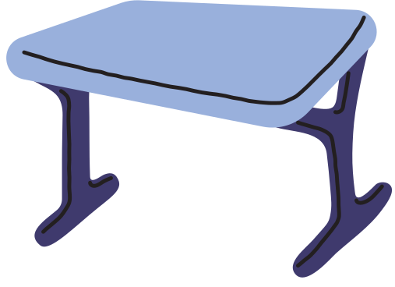


NỘI DUNG BÀI HỌC
1. Khái niệm số thực và trục số thực
2. Thứ tự trong tập hợp các số thực
3. Giá trị tuyệt đối của một số thực

Slide 3





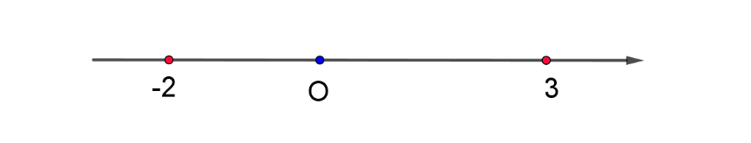


3. Giá trị tuyệt đối của một số thực
Thảo luận nhóm đôi để hoàn thành các HĐ1, HĐ2
Biểu diễn các số 3 và -2 trên trục số rồi cho biết mỗi điểm ấy nằm cách gốc O bao nhiêu đơn vị.
HĐ1
Cách 2 đơn vị
Cách 3 đơn vị

Slide 4




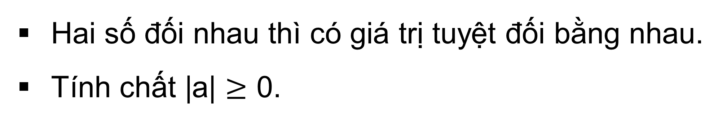
Không vẽ hình, hãy cho biết khoảng cách của mỗi điểm sau đến gốc O: -4; -1; 0; 1; 4.
HĐ2
-4 và 4 cùng cách O là 4 đơn vị.
-1 và 1 cùng cách O là 1 đơn vị.
Khái niệm:
Khoảng cách từ điểm a trên trục số đến góc O là giá trị tuyệt đối của số a, kí hiệu là |a|.
Hai số đối nhau thì có giá trị tuyệt đối bằng nhau.
Tính chất |a| $≥$ 0.

Slide 5










Từ HĐ1 và HĐ2, hãy tìm giá trị tuyệt đối của các số 3; -2; 0; 4 và -4.
|3| = 3; |-2| = 2; |0| = 0; |4| = 4; |-4| = 4.
Suy nghĩ và trả lời câu hỏi:
Khi a = 0 thì giá trị tuyệt đối của a là bao nhiêu?
Khi a > 0 thì giá trị tuyệt đối của nó có quan hệ gì với a?
Khi a < 0 thì giá trị tuyệt đối của nó có quan hệ gì với a?

Slide 6








Nhận xét
$$\left|a\right|=\left\{\begin{aligned}&a khi a>0 \\ &−a khi a<0 \\ &0 khi a=0.\end{aligned}\right.$$
Nhờ nhận xét này, ta có thể tính được giá trị tuyệt đối của một số thực bất kì mà không cần biểu diễn số đó trên trục số.

Slide 7










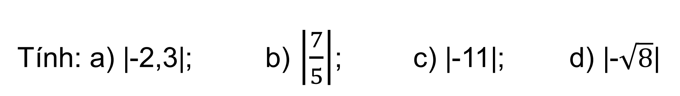
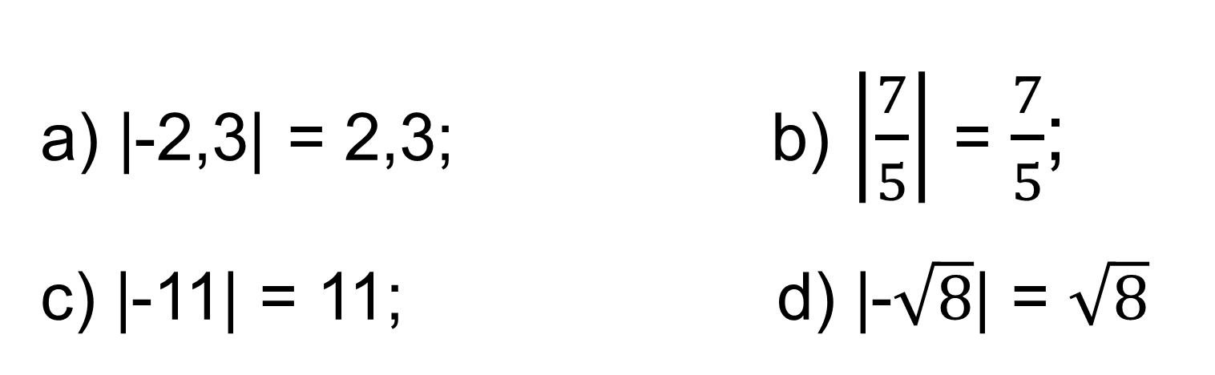
Minh viết |-2,5| = - 2,5 đúng hay sai?
Sai. Sửa lại |-2,5| = 2,5.
Luyện tập 4
Tính: a) |-2,3|; b) $\left|\frac{7}{5}\right|$; c) |-11|; d) |-$\sqrt{8}$|
Giải
a) |-2,3| = 2,3; b) $\left|\frac{7}{5}\right|$ = $\frac{7}{5}$;
c) |-11| = 11; d) |-$\sqrt{8}$| = $\sqrt{8}$

Slide 8

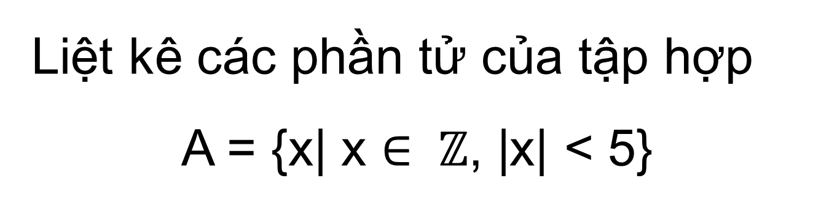
Thử thách nhỏ:
Liệt kê các phần tử của tập hợp
A = {x| x $∈ ℤ$, |x| < 5}
Giải
A = {-4; -3; -2; -1; 0; 1; 2; 3; 4}

Slide 9












VẬN DỤNG
Bài 2.17 (SGK - tr36)
Xác định dấu và giá trị tuyệt đối của mỗi số sau:
a = 1,25
b = -4,1
c = -1,414213562...
a) a có dấu "+" và |a| = 1,25;
b) b có dấu “–" và |b| = 4,1;
c) c có dấu “ - ” và
|c| = 1,414213562…

Slide 10







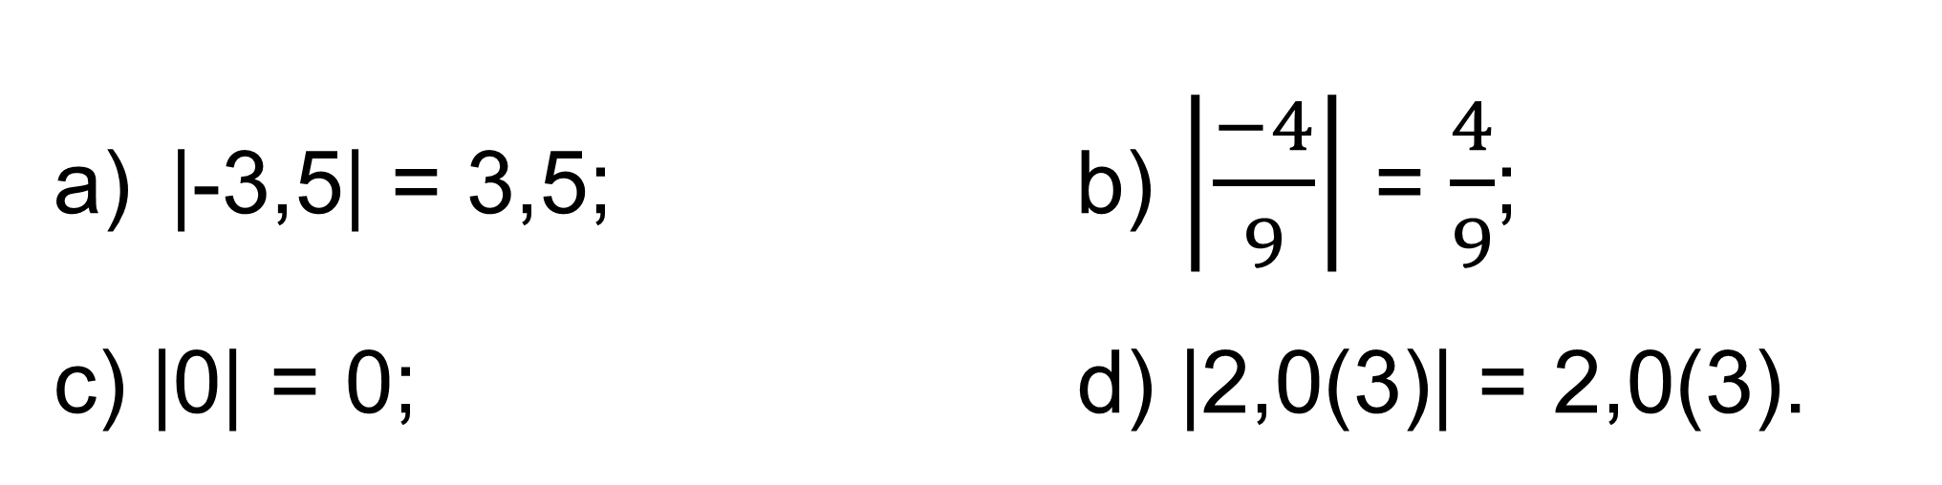
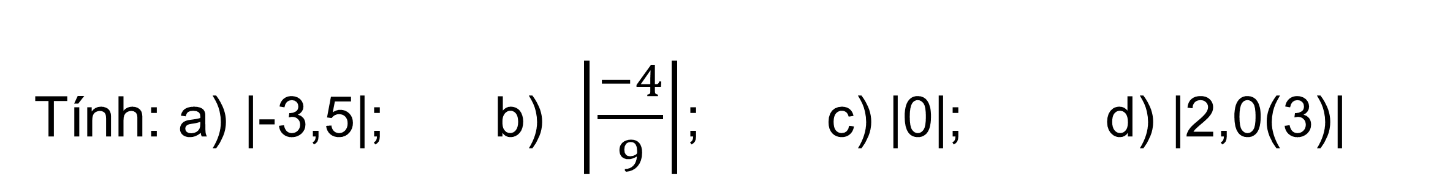
Bài 2.16 (SGK - tr36)
Tính: a) |-3,5|; b) $\left|\frac{−4}{9}\right|$; c) |0|; d) |2,0(3)|
Giải
|-3,5| = 3,5; b) $\left|\frac{−4}{9}\right|$ = $\frac{4}{9}$;
c) |0| = 0; d) |2,0(3)| = 2,0(3).

Slide 11
VẬN DỤNG
Bài 2.17 (SGK - tr36)
Xác định dấu và giá trị tuyệt đối của mỗi số sau:
a = 1,25
b = -1,4
c = -1,414213562...
a) a có dấu "+" và |a| = 1,25;
b) b có dấu “–" và |b| = 4,1;
c) c có dấu “ - ” và
|c| = 1,414213562…

Slide 12

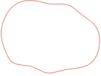








Bài 2.18 (SGK - tr36)
Tìm tất cả các số thực x thỏa mãn điều kiện |x| = 2,5.
x $∈$ {-2,5; 2,5}

Slide 13



HƯỚNG DẪN VỀ NHÀ
1
2
3
Ghi nhớ kiến thức đã học
Hoàn thành bài tập trong SBT
Chuẩn bị bài “Luyện tập chung”

